Slide 1
Teoria dei Segnali
Corso di Laurea:
Scienze Nautiche Aeronautiche e Meteo-Oceanografiche
Anno Accademico: 2023/2024
Crediti: 9 CFU
Docente: Giampaolo Ferraioli

Slide 2
Sommario
Mutua Potenza e Mutua Energia
Ortogonalità
Esempi

Slide 3
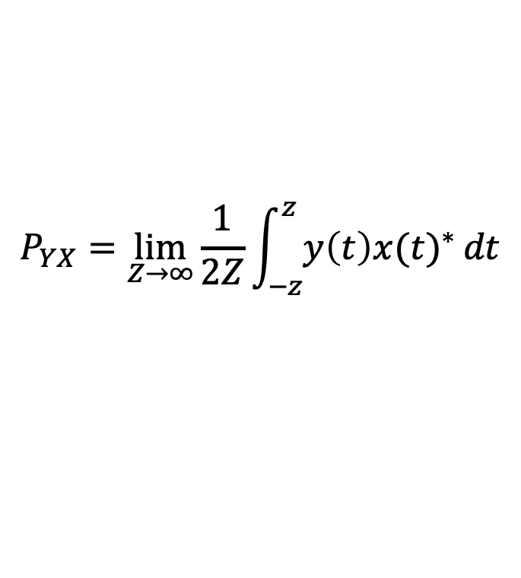
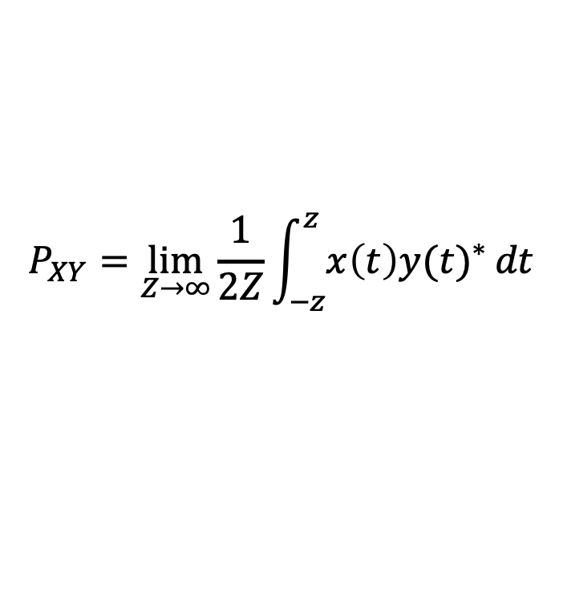
Mutua Potenza
Si definisce mutua potenza tra $x(t)$ e $y(t)$ la quantità:
$$P_{XY}=\lim_{Z→∞}\frac{1}{2Z}{\int_{−z}^{z}{x\left(t\right){y(t)}^{∗}}dt}$$
Si definisce mutua potenza tra $y(t)$ e $x(t)$ la quantità:
$$P_{YX}=\lim_{Z→∞}\frac{1}{2Z}{\int_{−z}^{z}{y\left(t\right){x(t)}^{∗}}dt}$$
dove * indica il complesso coniugato. Se i segnali sono reali $P_{XY}$= $P_{YX}$
Due segnali la cui mutua Potenza è nulla si dicono ortogonali
Sia $z\left(t\right)=x\left(t\right)+y\left(t\right).$La Potenza di $z\left(t\right)$ è:
$${P_{Z}=P_{X}{+P}_{Y}+P}_{XY}+P_{YX}$$
${P_{Z}=P_{X}{+P}_{Y}+2P}_{XY}$ (se reali) ${P_{Z}=P_{X}{+P}_{Y}}_{}$ (se ortogonali)
Stesso discorso per la mutua Energia

